Slide 1

Социальная значимость и бремя мигрени глазами пациентской организации.
Ирина Войтенко,
руководитель АНО содействия пациентам с мигренью «Мигрепомощь»
автор телеграм-канала
«Хрень-мигрень»
Notes:
Посмотрите здесь, посмотрите в моём канале, посмотрите вокруг

Slide 2
ДИСКЛЕЙМЕР
Сообщение не имеет финансовой поддержки.

Slide 3

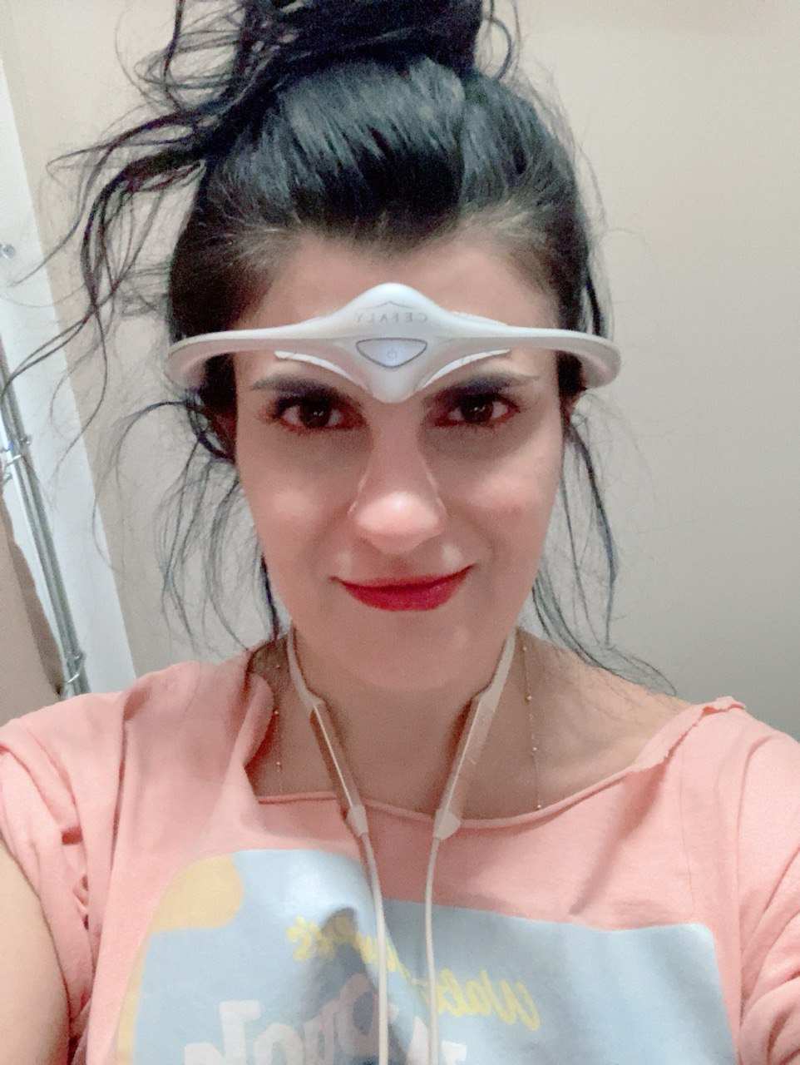
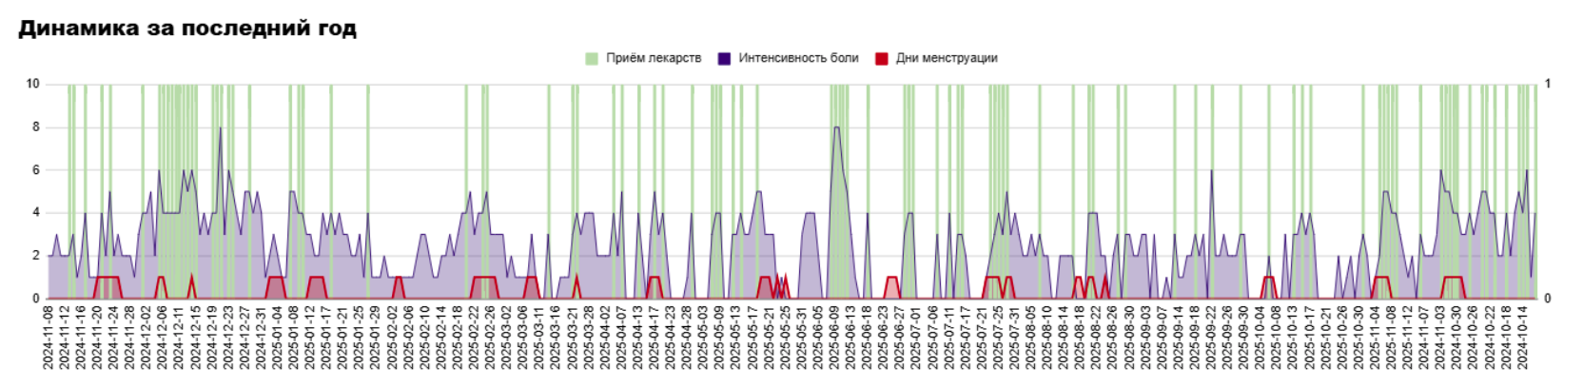
ОБО МНЕ
Меня зовут Ирина Войтенко.
Я столкнулась с мигренью в 2017 году. Несколько лет не могла найти врача и получить диагноз.
В 2022 мигрень перешла в хроническую.
Сейчас я получаю терапию из трёх препаратов: ботулотоксин, анти-CGRP терапия МАТ и антидепрессант.
В 2024 году начала делиться своим опытом в блоге
«Хрень-мигрень»

Slide 4

Пациентская организация «Мигрепомощь»
В ноябре 2025 года создана пациентская организация.
Наши цели:
Информирование и просвещение пациентов
Предоставление необходимой помощи пациентам
Содействие повышению уровня доступности мед.помощи
Взаимодействие с мед.организациями, врачами и специалистами в области лечения мигрени
На текущий момент:
Сообщество пациентов
более 9000 человек
Самый полный справочник неврологов с навыками
лечения мигрени
«Приёмные дни» врачей для пациентов с ответами на вопросы
Правовая поддержка для получения мед.помощи в рамках гос.гарантий.
АНО содействия
пациентам с мигренью
«МИГРЕПОМОЩЬ»

Slide 5
Портрет пациента с мигренью в РФ
98% женщины
44% не могли получить диагноз более 10 лет
Хроническая мигрень 36%
10% – ежедневная головная боль
>1000 участников
51% опрошенных пациентов наблюдается у врача платно, за свой счёт
Средний возраст 40 лет
90% пациентов не получают никакой терапии в рамках гоc. гарантий
Стаж заболевания 10-20 лет у большинства
40% проживают в Москве и Санкт-Петербурге
30% вообще не наблюдаются у врача

Slide 6
Вызовы, которые стоят перед пациентами с мигренью
Мигрень – это тяжёлое заболевание, из-за которого пациенты страдают физически, психологически и социально, но проблема не признана в обществе и среди врачей
Отсутствует качественная и доступная медицинская и лекарственная помощь пациентам с мигренью в рамках программы государственных гарантий в большинстве регионов РФ несмотря на наличие клинических рекомендаций

Slide 7
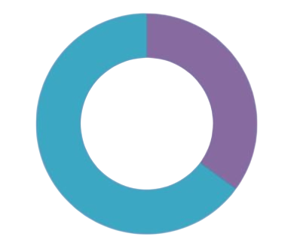
Жизнь с мигренью — ежедневная борьба
Пациенты существенно страдают от мигрени физически и психологически.
15% пациентов с 20-30 днями с головной болью в месяц
93% обеспокоены заболеванием, а 29% тревожатся о мигрени постоянно
43% испытывали суицидальные мысли из-за мигрени (4% часто)
35%
Достаточно контролируют заболевание
Сравним с зарубежьем:
UK: 24% пациентов
с суицидальными мыслями*
Франция: 8,7% пациентов с
суицидальными мыслями**
65%
Недостаточно контролируют заболевание

Slide 8
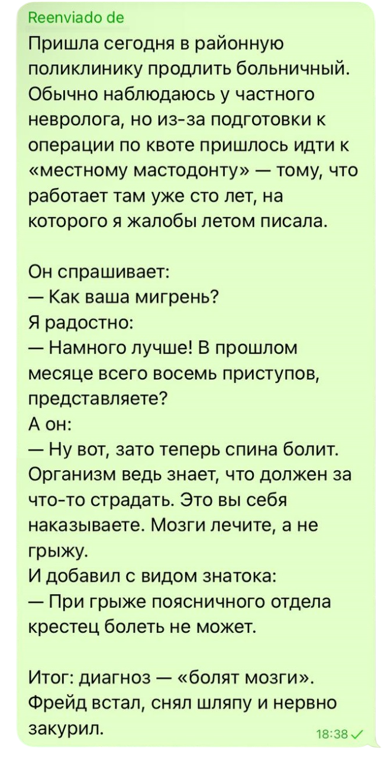
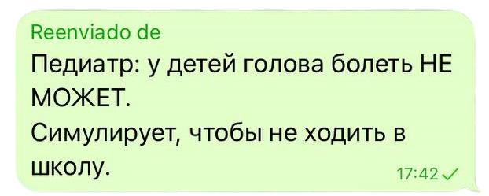
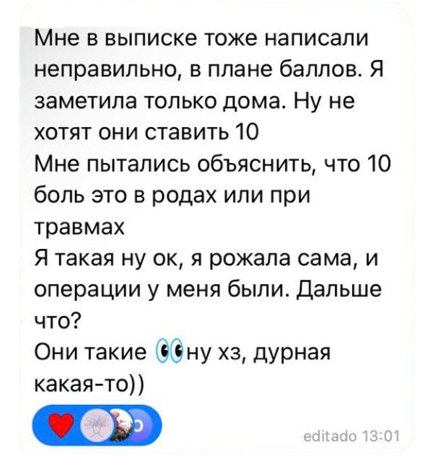
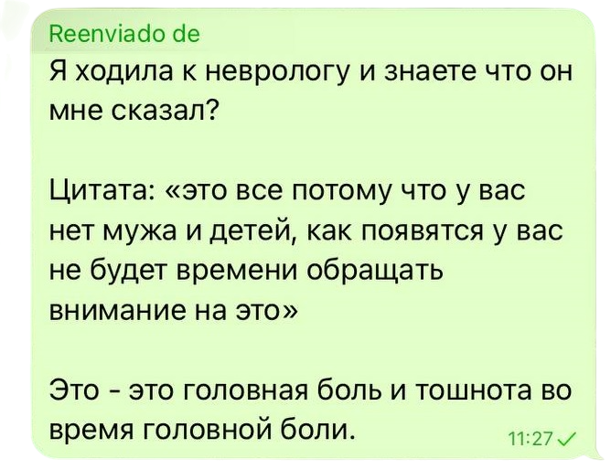
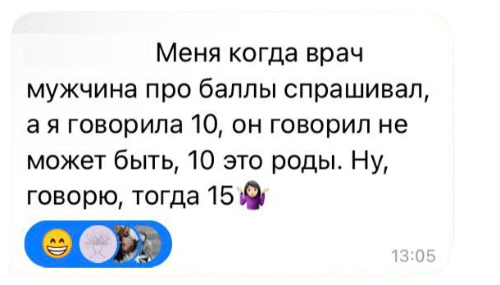




















Боль всегда реальна.
Европейская ассоциация исследования боли
(IASP, International Association for the Study of Pain)
определяет боль так:
Боль – это негативное сенсорное
и психическое переживание, связанное
с действительным или потенциальным повреждением
тканей или напоминающее таковое.
Боль всегда субъективна и всегда реальна.

Slide 9
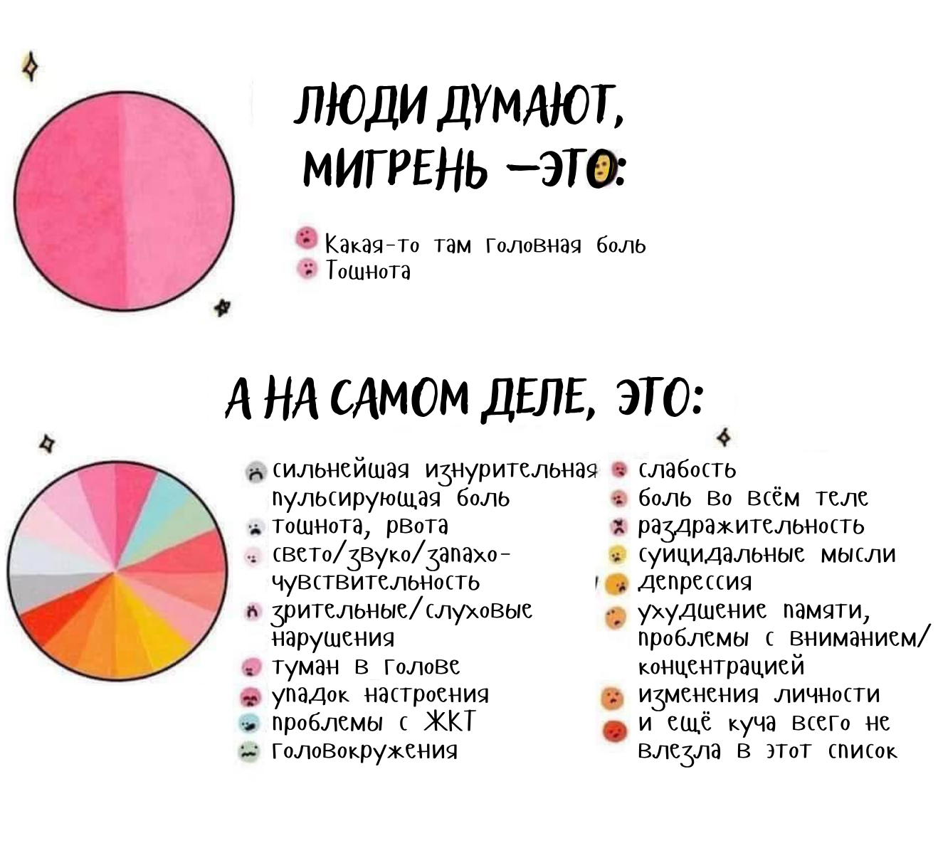
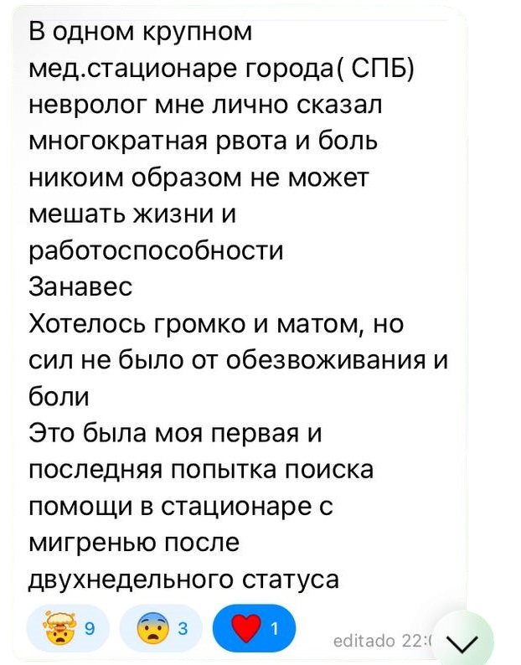
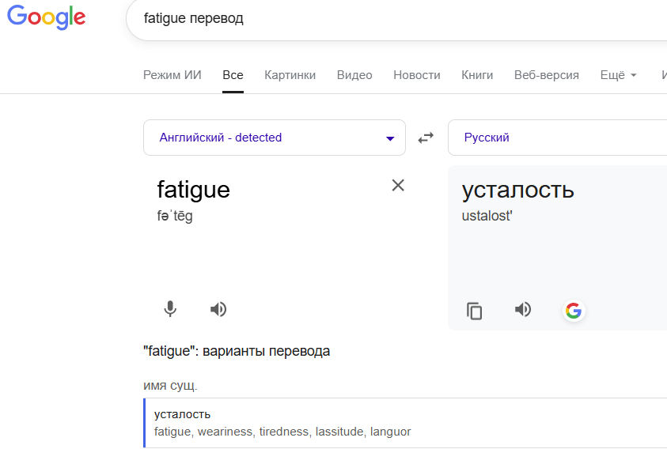
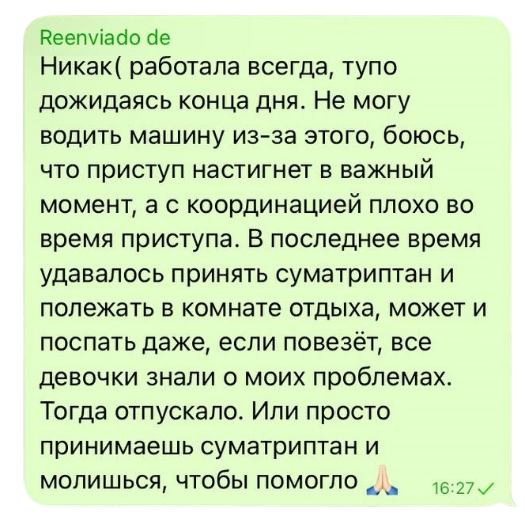

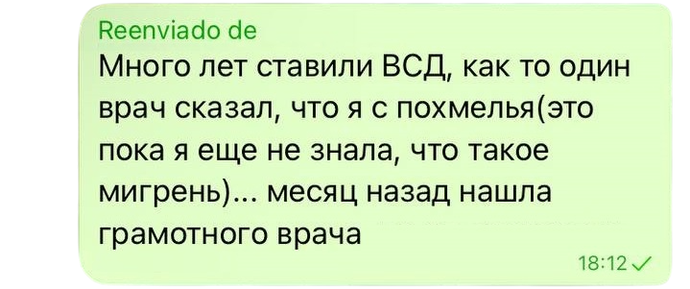











Жизнь с мигренью — ежедневная борьба
Мигрень – это не только головная боль. Это:
Безудержная тошнота и рвота
Инвалидизирующая свето- и звукобоязнь
Тяжёлые ауры
«Слабость» = немощность

Slide 10
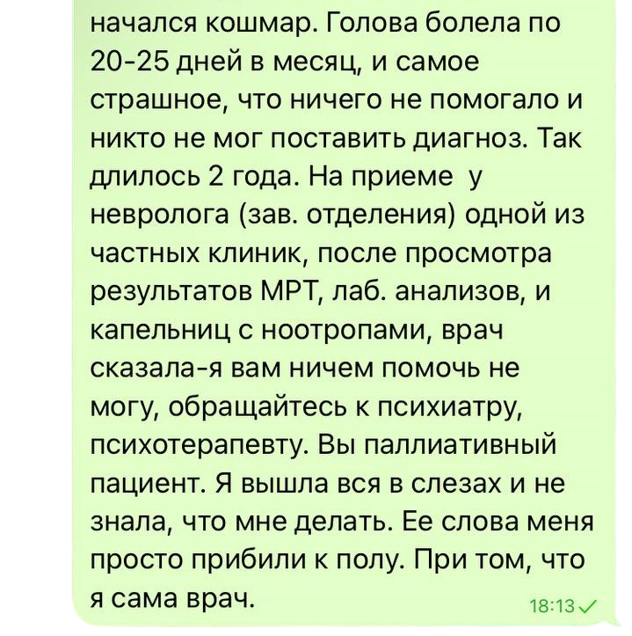
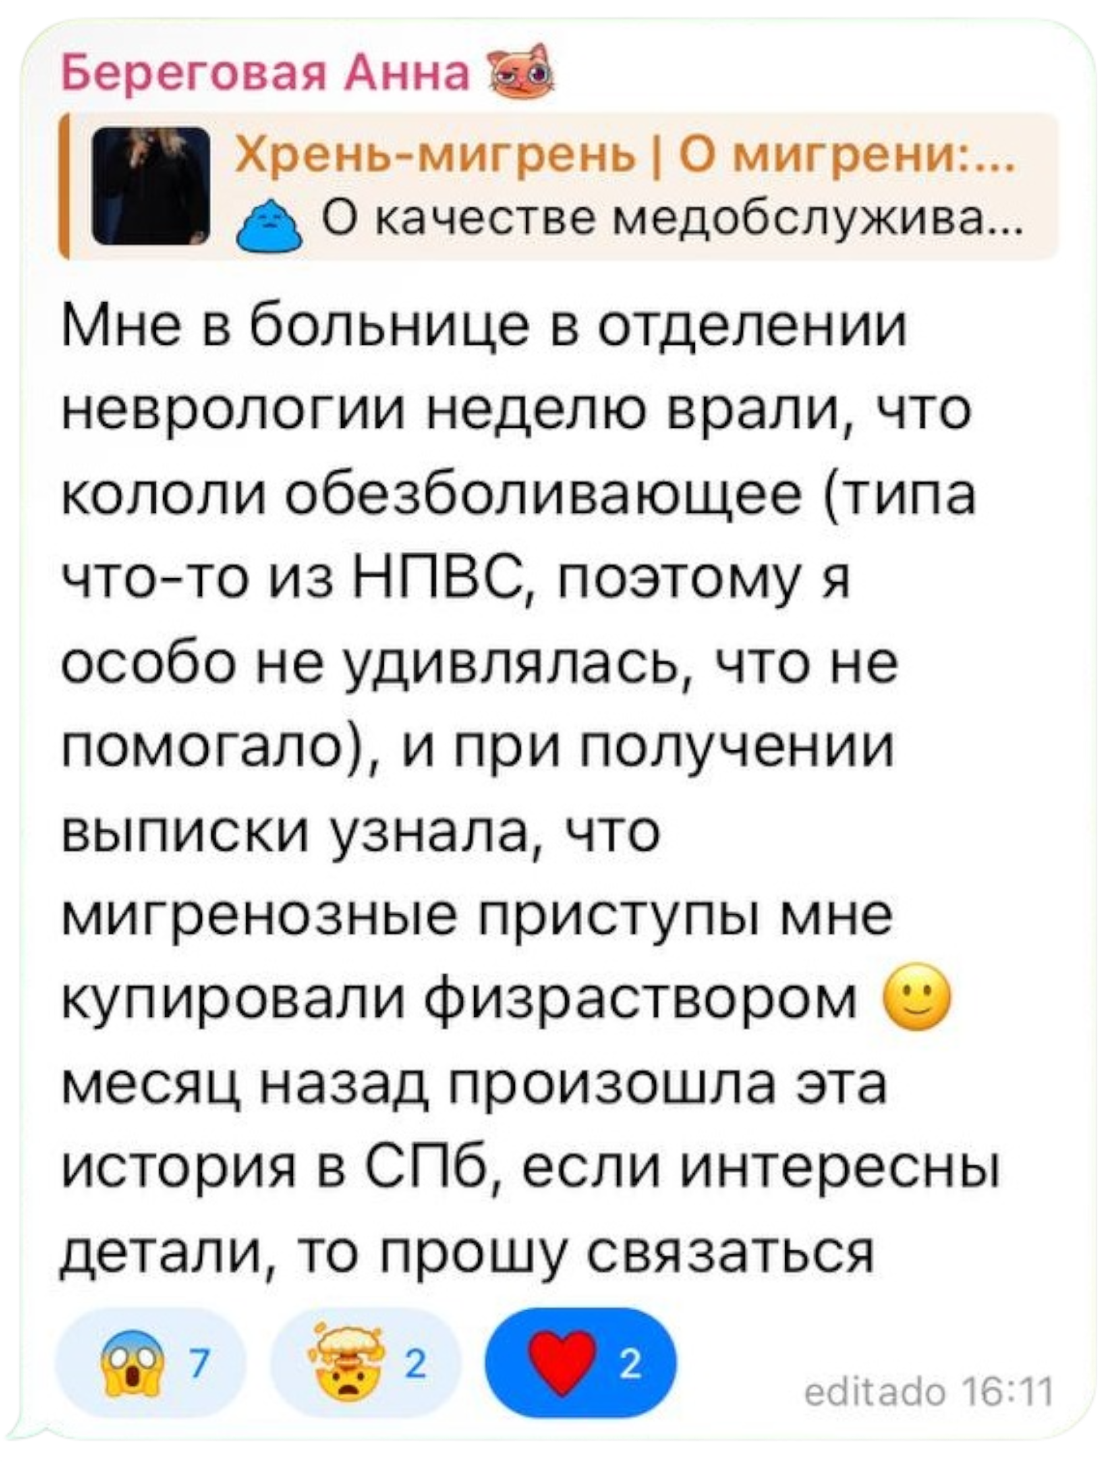
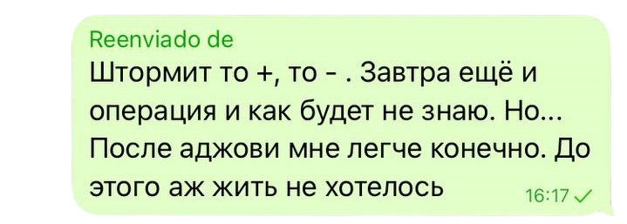
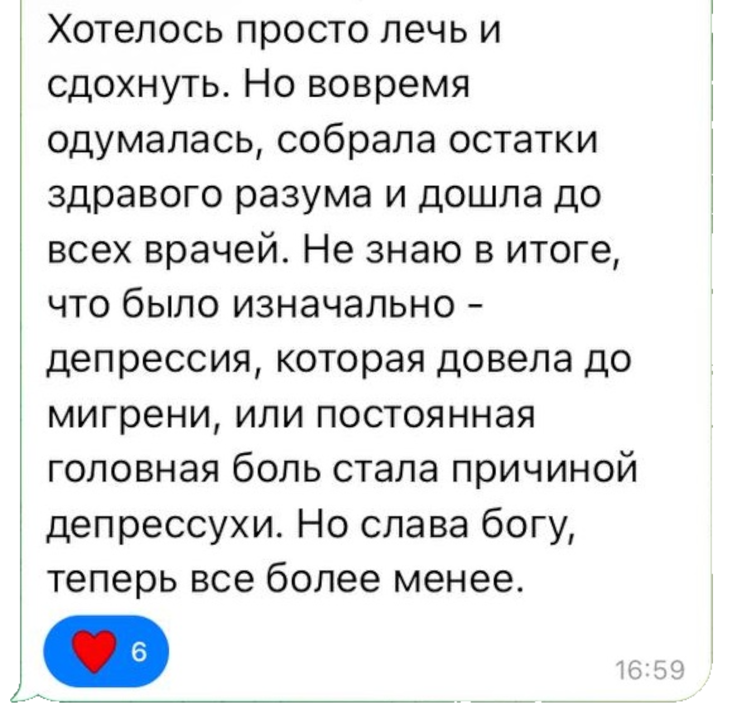
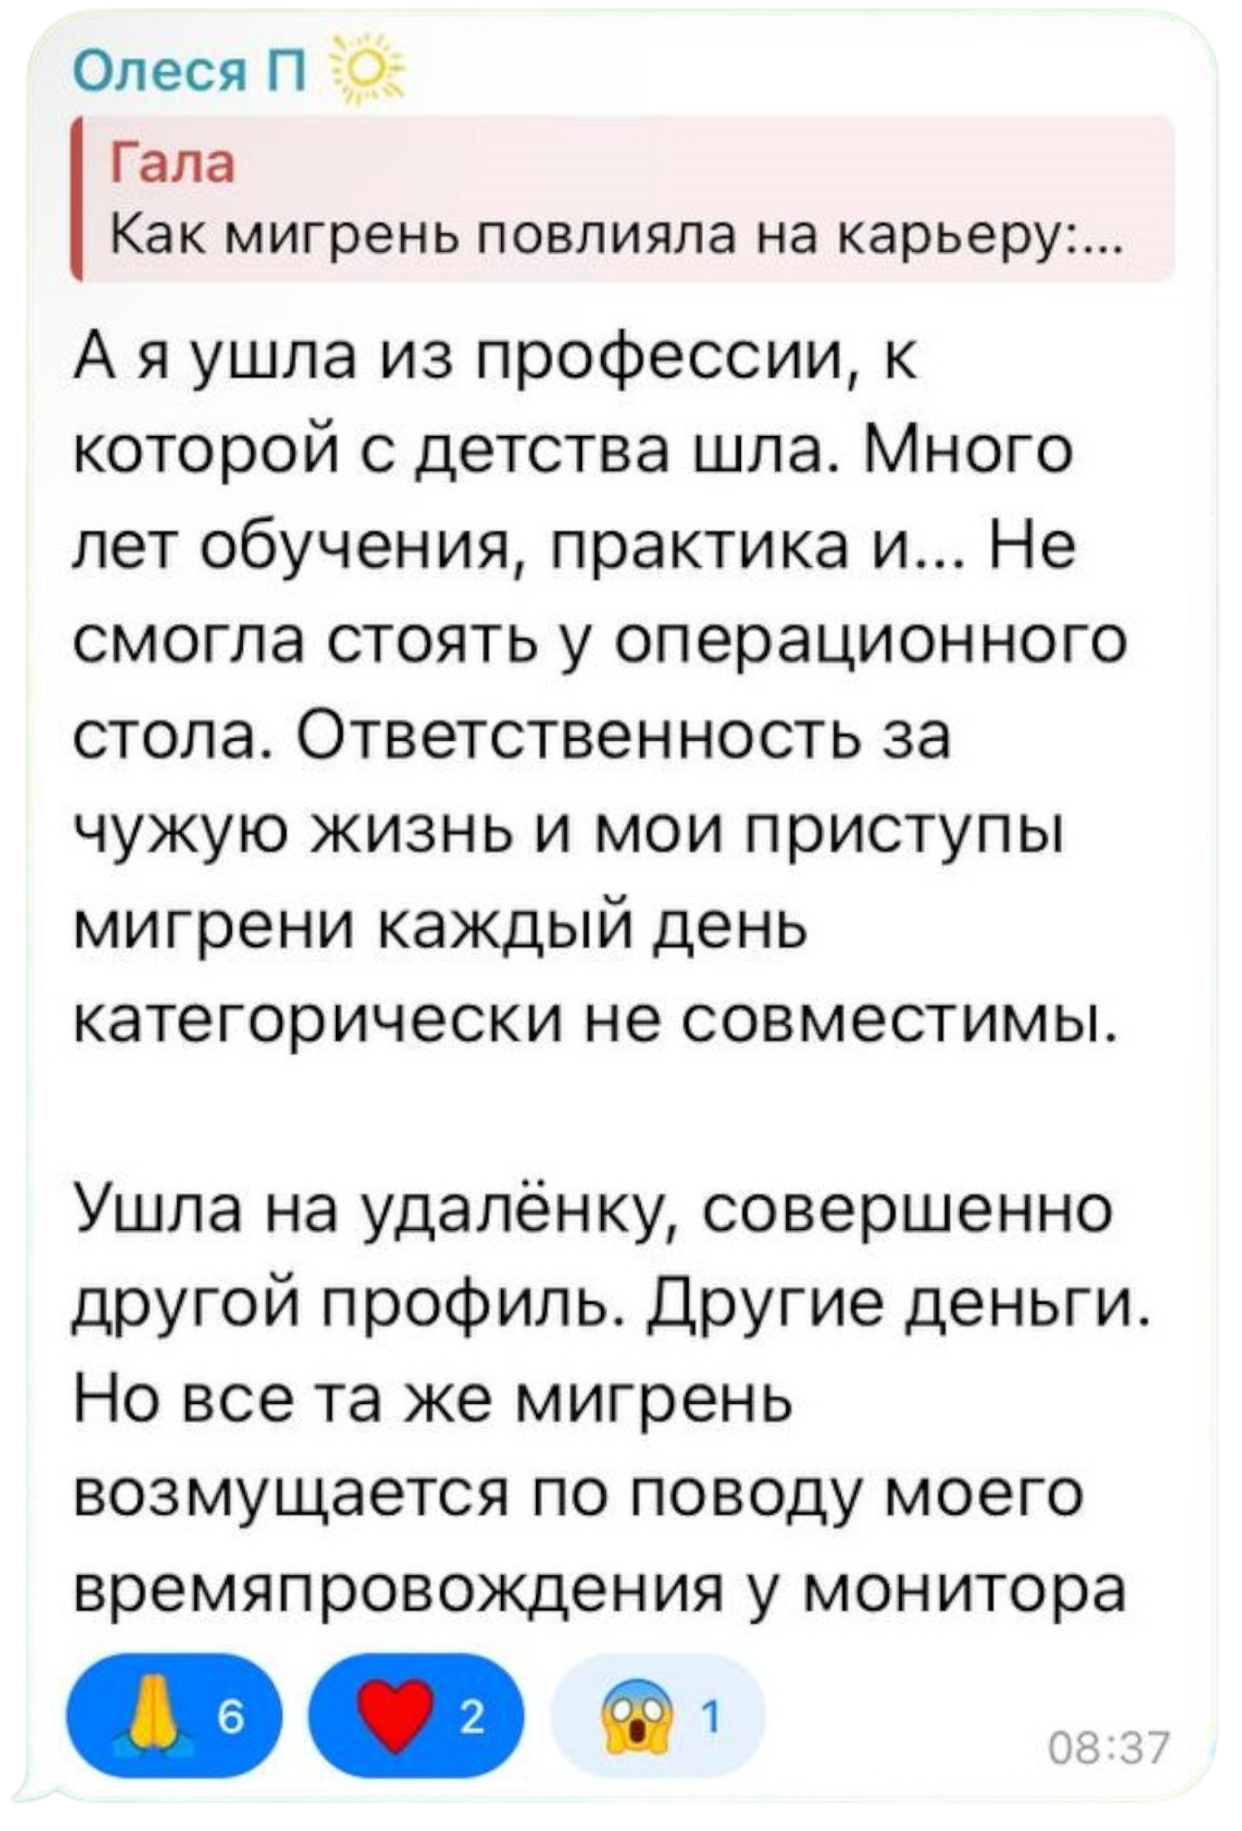
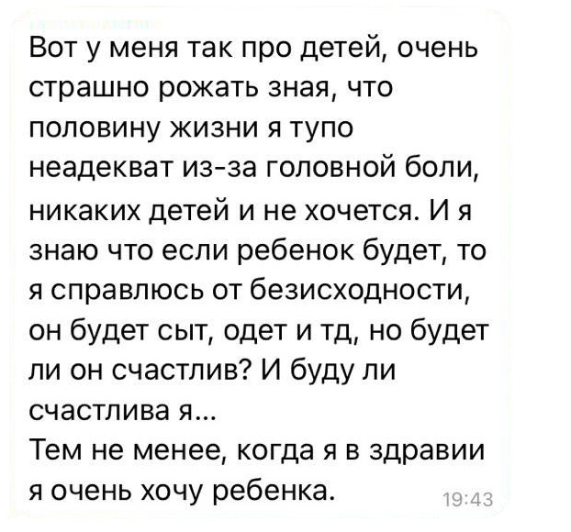
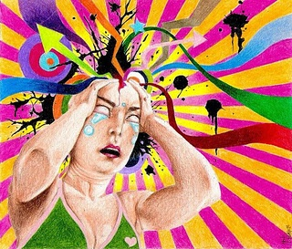
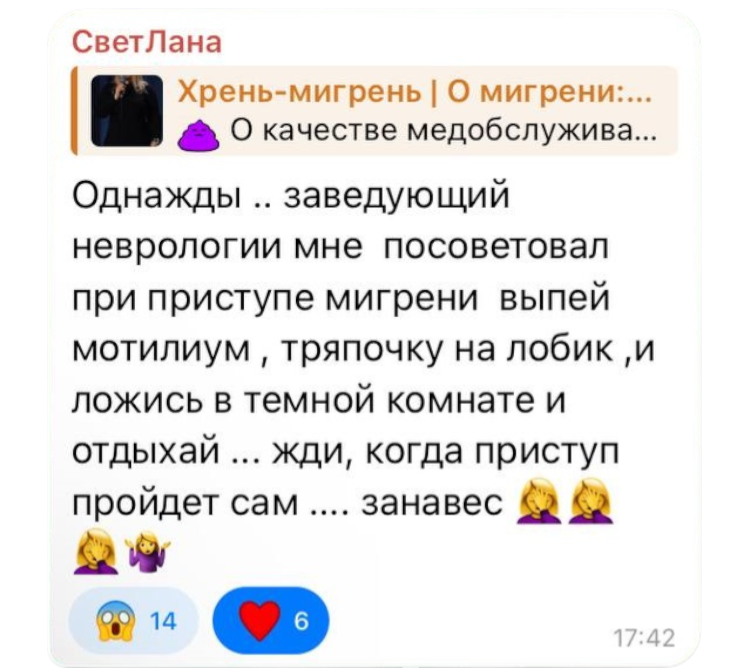






























С чем мы сталкиваемся

Slide 11
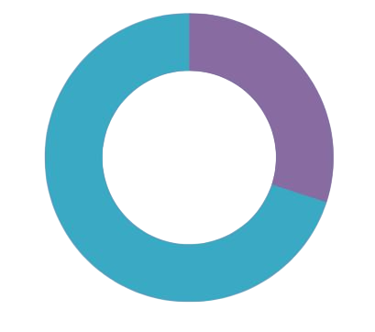
Задержка в постановке диагноза и назначении терапии
Диагноз
мигрень, G43
Запоздалая диагностика
У 57% диагноз поставлен врачом, но не внесён в мед.карту
У 13,4% опрошенных диагноз не подтверждён врачом
30%
70%
23% пришлось обойти от 5 до 10 врачей, чтобы получить диагноз
17% обошли более 10 врачей
Оформлен официально
Не оформлен официально
Люди на протяжении многих лет не могут получить диагноз
Только 9,5% людей получают диагноз в тот же год, когда обратились к врачу
Целых 44% не могут получить диагноз более 10 лет.
В отдельных случаях по 40, 50 лет.

Slide 12
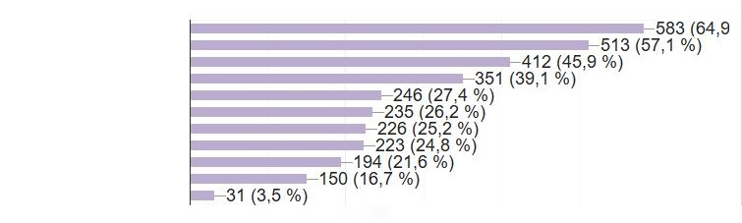
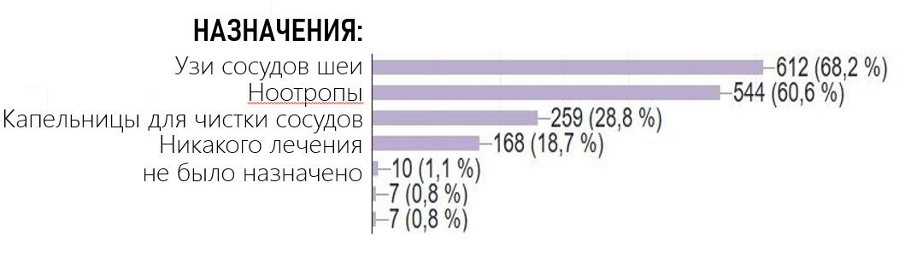

Что мы слышим от врачей?
Пациенты получают ошибочные диагнозы «вегето-сосудистая дистония» и лишние лечебные процедуры. И это всё – платно.
ДИАГНОЗЫ:
ВСД
Остеохондроз
Пережатые сосуды шеи
Переутомление
Затруднённый венозный отток
Повышенное ВЧД
Плохое кровоснабжение мозга
Характер
Образ жизни
НАЗНАЧЕНИЯ:
Грыжи, протрузии
Узи сосудов шеи
Ноотропы
Капельницы для чистки сосудов
Никакого лечения
не было назначено

Slide 13
Почему пациенты просят капельницы?
68% получали лишние платные лечебные процедуры.

Slide 14
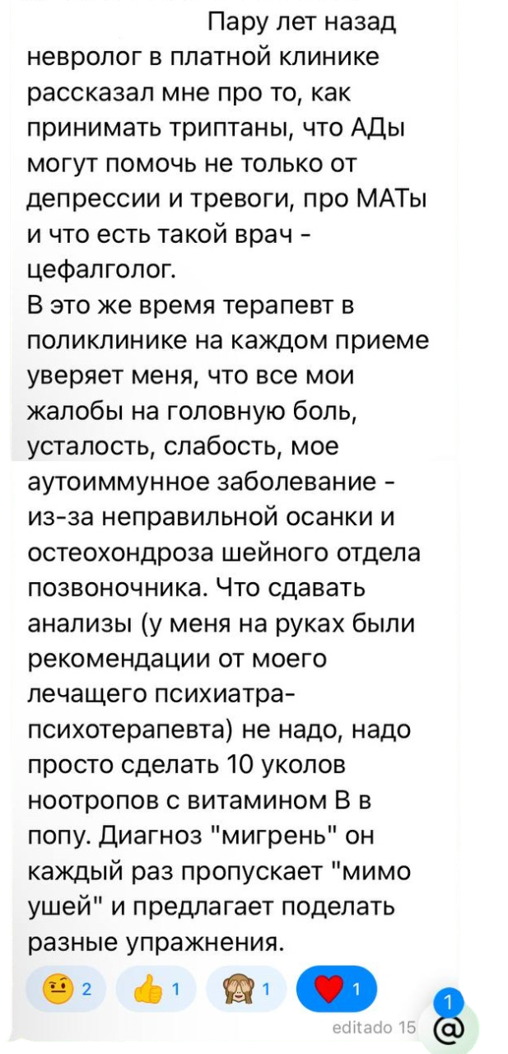
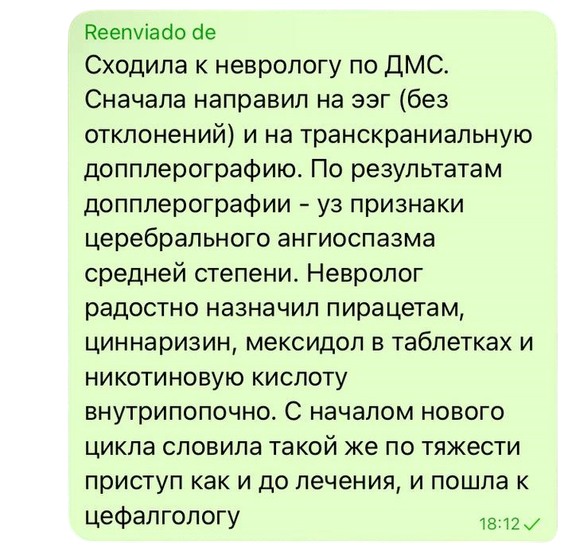
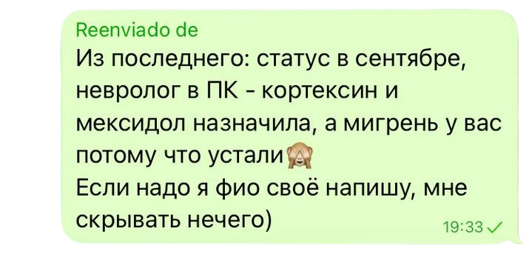
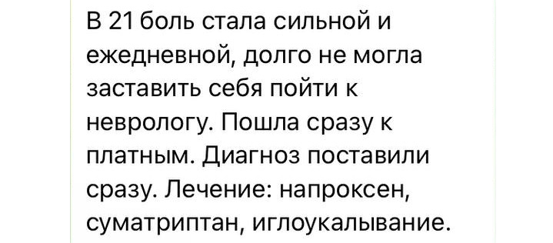
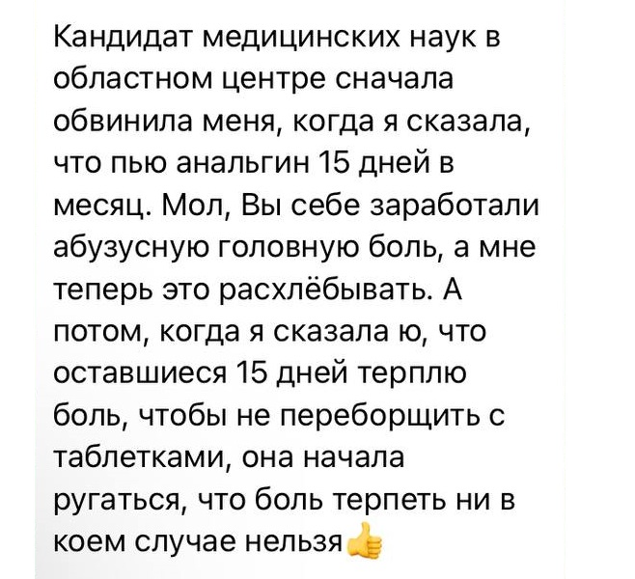
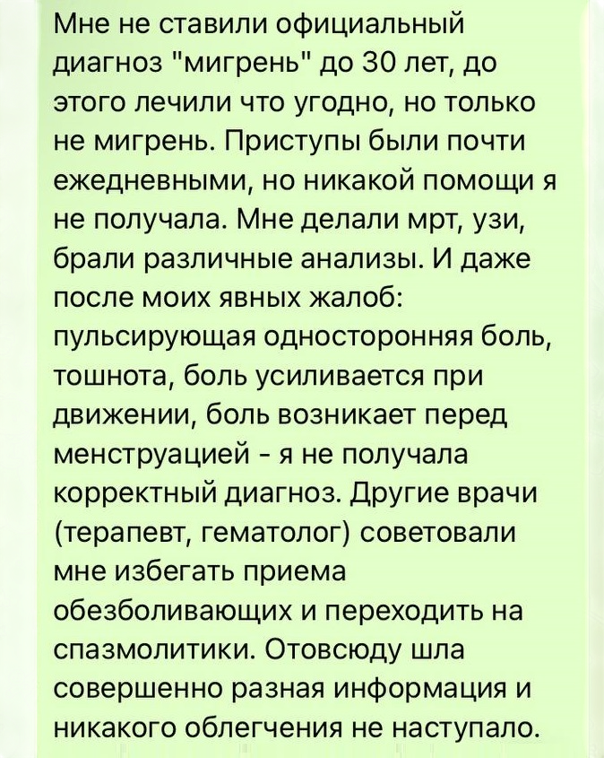
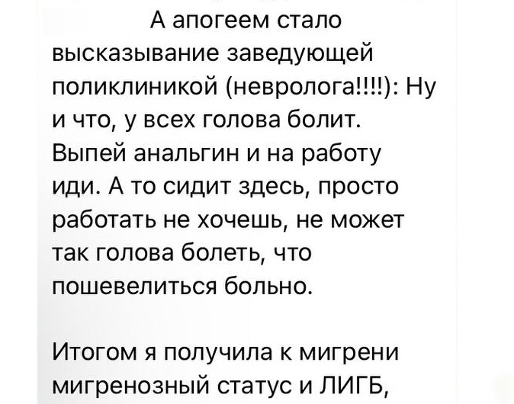
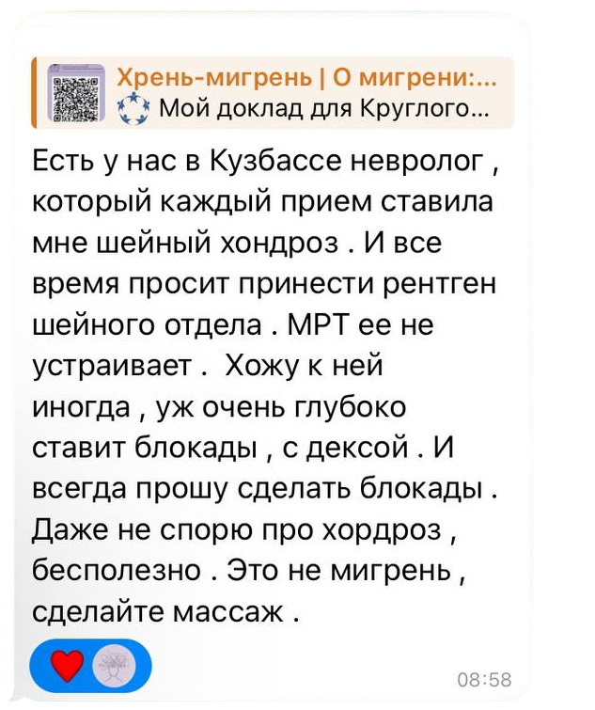
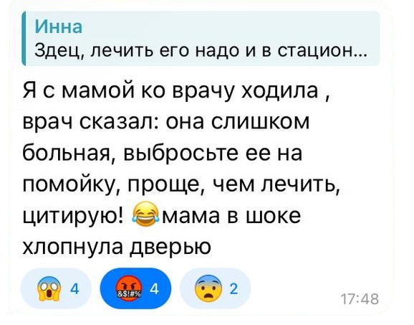
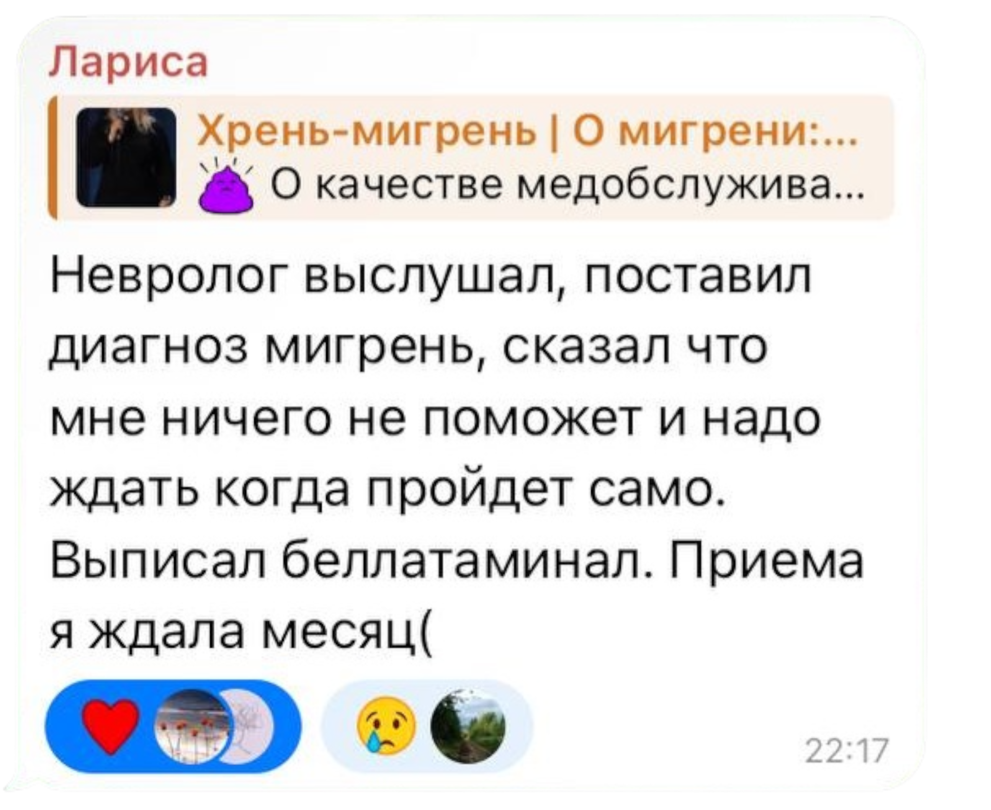
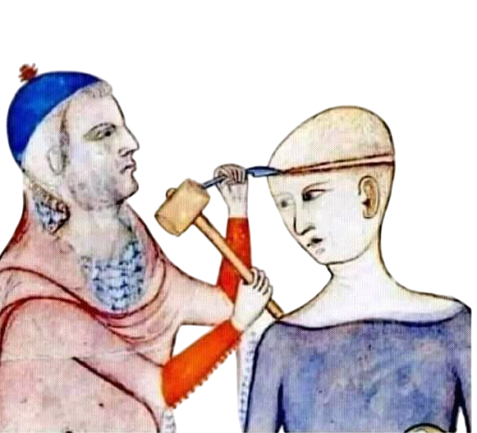
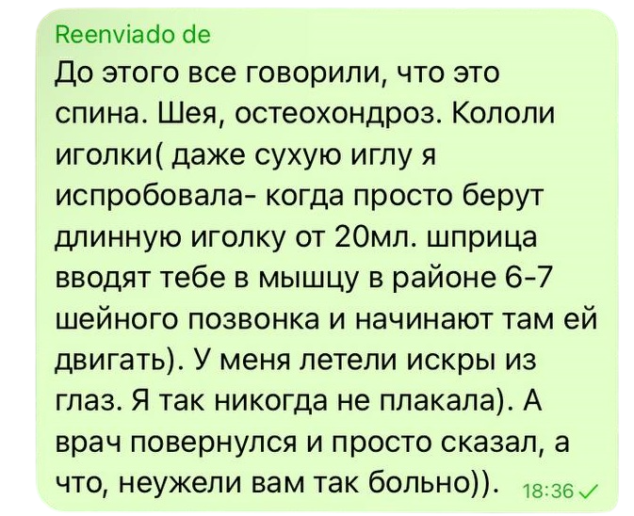
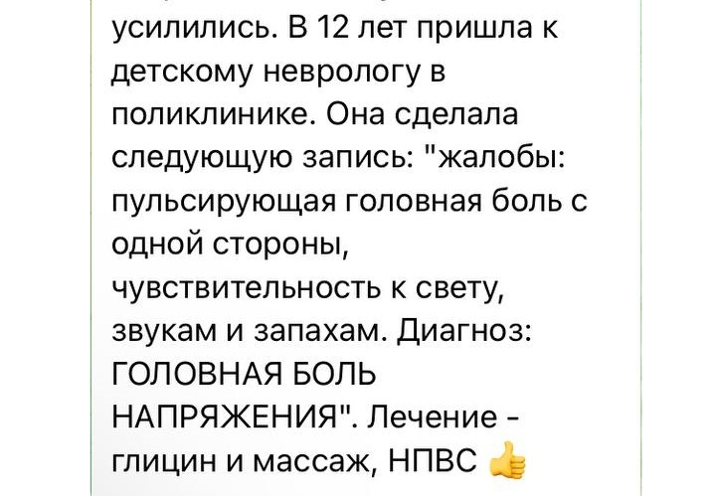
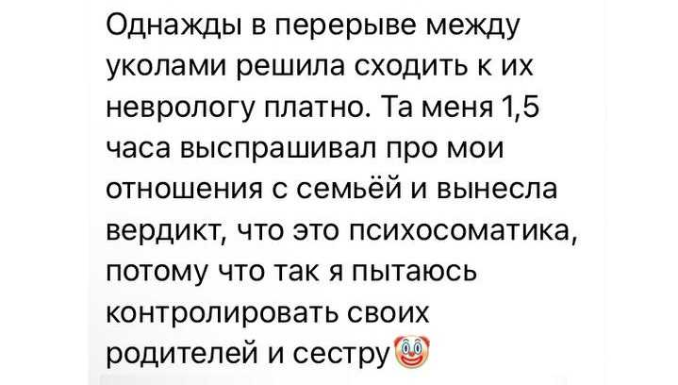
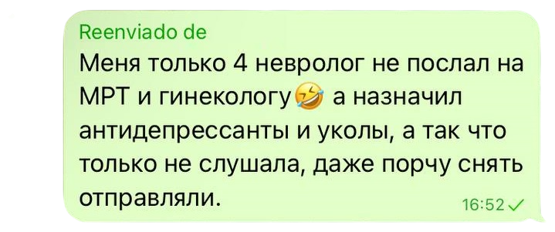



Как нас лечат?

Slide 15
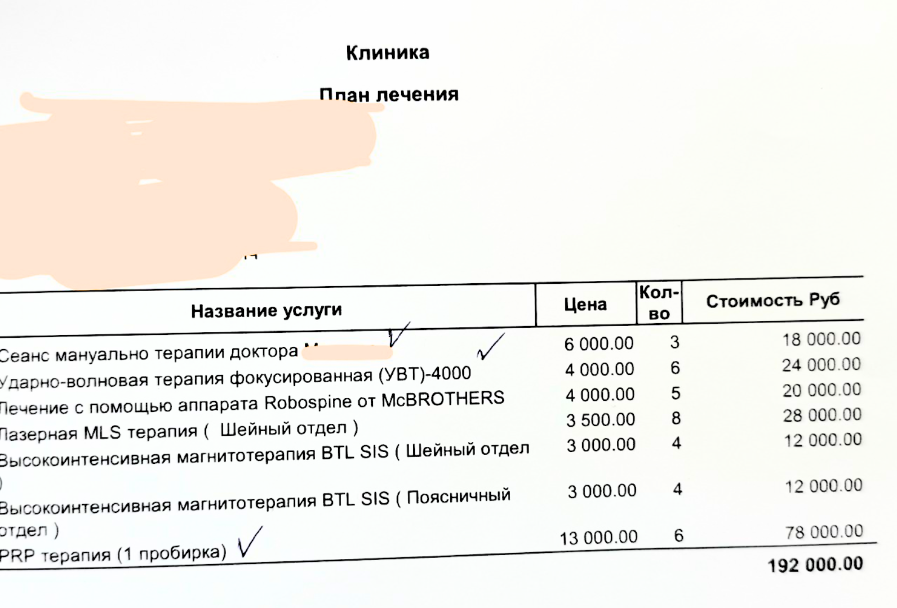
Сколько нам это стоит?
Триптаны 3200 ₽*12 мес
НПВП 250 ₽*12 мес
10 капельниц 21,400 ₽
Мексидол форте (курс на месяц 810*2) 1600 ₽
МРТ головного мозга 8300 ₽
= 264,700 ₽
= годичный курс моноклональных антител.
= ботулинотерапиия на полтора года
= курс гепантов на 11 месяцев

Slide 16
Мы вас просим
Организовать качественную доступную мед помощь, включая маршрутизацию в регионах, доступность помощи согласно КР по ОМС
Актуализацию проблемы «сверху» для главных специалистов-неврологов и врачей общей практики во всех регионах
Повысить доступность терапии: включение МАТ и гепантов в программу ОМС, повысить доступность ботулинотерапии
Усилить информирование населения и медицинского сообщества о бремени мигрени, тяжести заболевания, влияния на жизни трудоспособного населения для актуализации высокой социальной значимости проблемы

Slide 17
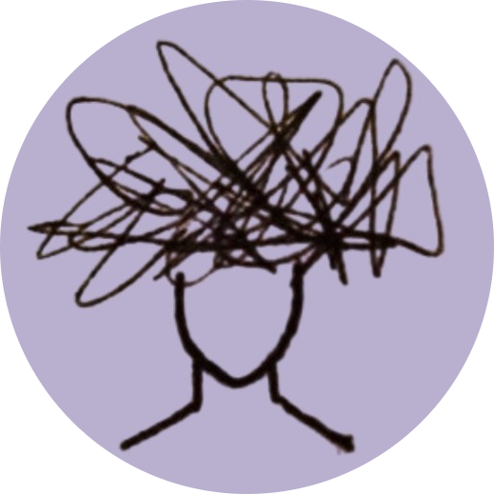
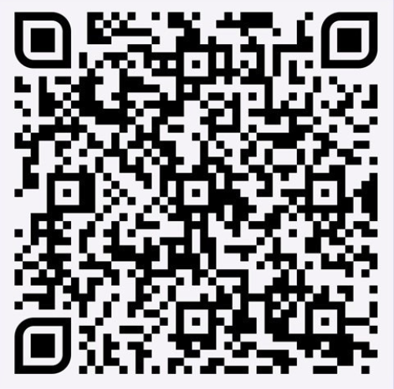




Ирина Войтенко,
руководитель АНО содействия пациентам с мигренью «Мигрепомощь»
автор телеграм-канала «Хрень-мигрень»
+7 (903) 255-55-51
@millimatter
millimetr@mail.ru
www.migrehelp.ru
Notes:
Посмотрите здесь, посмотрите в моём канале, посмотрите вокруг

